Slide 1
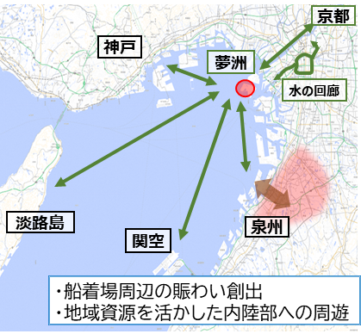
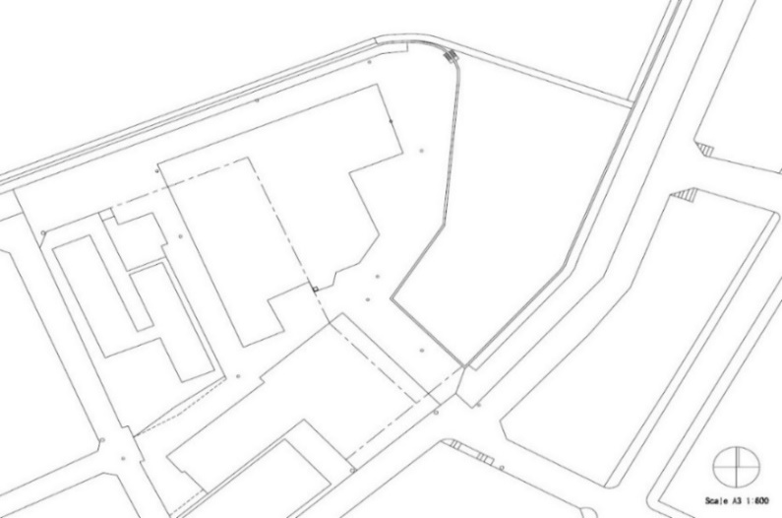
中之島ＧＡＴＥ整備事業
１．整備の必要性等
２．万博開幕に合わせた整備
■万博会場を起点とした水上交通ネットワークの構築
大阪・関西万博を契機とした「未来社会」の実現に向けて（大阪版万博ＡＰ）
（１）万博までに整備すべき理由
◆ 万博インパクトを活用して水都大阪の魅力を国内外に発信
  2025大阪・関西万博は、水都大阪の魅力を国内外に発信する絶好の機会。
  万博の来場者に船から都心の水辺の風景を楽しんでもらうことで、水都大阪の魅力を国内外に発信、大阪の成長につなげようとするもの。
海に囲まれた万博会場の立地の特性を活かし、
万博会場と大阪市内、大阪湾の運航拠点をつなぐ
大阪市内…水都大阪・水の回廊
関空、泉州、兵庫エリア…ベイエリア
京都方面…淀川舟運
◆ 万博会場を起点とした水上交通ネットワークの構築に寄与
  夢洲と大阪市内（水の回廊）がつながることで、水上交通ネットワークの構築やベイエリアの活性化に資する。
2025大阪・関西万博の想定来場者数2820万人
（万博のインパクトを活用）
◆ 万博の機運醸成に寄与
  中之島GATEの整備においては、万博の公式キャラクター「ミャクミャク」が「水の都」をイメージしていることを踏まえ、万博のＰＲも合わせて実施していく。
（例）民間事業者の公募、民間事業者の決定、事業計画の公表、中之島GATEを想定した
舟運の実証実験、開港など
万博来場者を市内の観光拠点に船で誘客し、
水都大阪の魅力を全世界に発信することで、
今後の大阪観光の目玉の一つとして成長
（２）施設の整備・管理運営について
水都大阪のにぎわいづくりや水上交通ネットワークの構築など、万博後も積極的な
仕掛けづくりが必要
そのためには
川舟：波の影響を受け易いため海上での航行は危険
海船：水面からの高さで橋梁下を通過できない
長期化するコロナ禍や物価高騰により、一時的に民間の投資意欲が減退
（参考）民間事業者の意向 （船着場にかかる事業者ヒアリング）
自社で整備するのは難しい。補助金があっても難しい。
船着場やマリーナへの投資が大きいのがネック。
海と川の結節点において川舟と海船を乗り換えできる
中之島GATEの整備が必要
船着場については万博開幕までに府が整備(府民文化部所管）
（整備費 約5.39億円 (設計0.35億円・工事4.8億円・塗替え0.24億円)
水都大阪の魅力発信・水上交通ネットワーク構築
ベイエリアの活性化・新たな観光ルートの創出
➡設計0.35億円については、９月議会（後半）補正（債務負担行為）
※乗換ターミナル・にぎわい施設等の機能を有する中之島GATEの事業者公募を予定
■中之島GATEサウスピア敷地の状況
＜船着場＞
府が乗換ターミナル機能を有する公設船着場を整備し、民間事業者がにぎわい施設等とともに一体的な管理・運営を行い、海と川の結節点として、万博開催時はもとより万博後も水都大阪の魅力を発信するなど、大阪の成長に寄与していく
安治川
府管理・河川区域
（特区指定によりにぎわい施設として活用可能）
（堤内地）
約4,600㎡
（入堀）
約3,300㎡
＜背後地＞
【今後のスケジュール】
○ R4 事業者公募（にぎわい施設の整備・運営、船着場の運営等）⇒速やか（年内）に実施
○ R4～R5 船着場整備設計業務 ⇒ 予算案議決後、速やかに設計業務の発注
○ R5～R6 船着場、にぎわい施設整備工事
○ R7 春 船着場、にぎわい施設開業
近畿財務局管理・国有地
約5,300㎡
出展：大阪・関西万博を契機とした未来社会」の
実現に向けて（大阪版万博ＡＰ）
河川区域
大阪市有地
約220㎡
国有地

